Slide 1
IMENICE
Jadranka Cesarec, OŠ V. Kovačića, 2014.

Slide 2
Kako igrati
Izaberi jednu elipsu
Reci sve što znaš o riječi koju si otkrio
Otvori polje ispod riječi
Opiši sliku
Nabroji što više imenica koje vidiš na slici
Izaberi 5 imenica i napiši im množinu
Izaberi 3 imenice i napiši im umanjenice
Izaberi 3 imenice i napiši im uvećanice

Slide 3
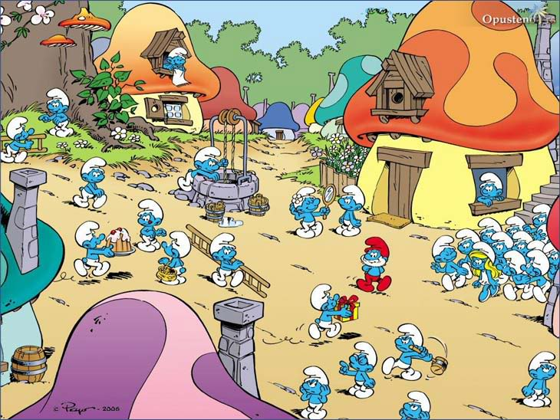
KONJ
SUNCE
NOSIĆ
RUŽA
A 1
B 1
C 1
D 1
KUĆERINA
VOLINA
KNJIGE
VIOLINE
A 2
B 2
C 2
D 2
SINČIĆ
LONČINA
LOVCI
OCI
A 3
B 3
C 3
D 3
BREZA
KONAC
PERO
MIŠIĆ
A 4
B 4
C 4
D 4

